Slide 1

Adatok ábrázolása, adattípusok
Összefoglalás

Slide 2
Adatok ábrázolása, adattípusok
Számítógépes rendszerek
  működés: információfeldolgozás
  IPO: input-process-output modell
  információ tárolása adatok formájában
  adatformátum választása:
    gépi feldolgozás, tárolás egyszerű legyen – Neumann János → bináris ábrázolás
    adatformátum választása: az adatokon műveleteket egyszerűen SZISZTEMATIKUSAN

Slide 3
Adatokon végzett műveletek (IPO modell)
Információ számítógép által feldolgozható formába rögzíteni:
  számítógép perifériák (bemeneti egységek)
Információ feldolgozása
  CPU, memória
Eredmények megjelenítése:
  számítógép perifériák (kimeneti egységek)

Slide 4
6. Fejezet:
Little Man Computer
(Kisember számítógép)

Slide 5
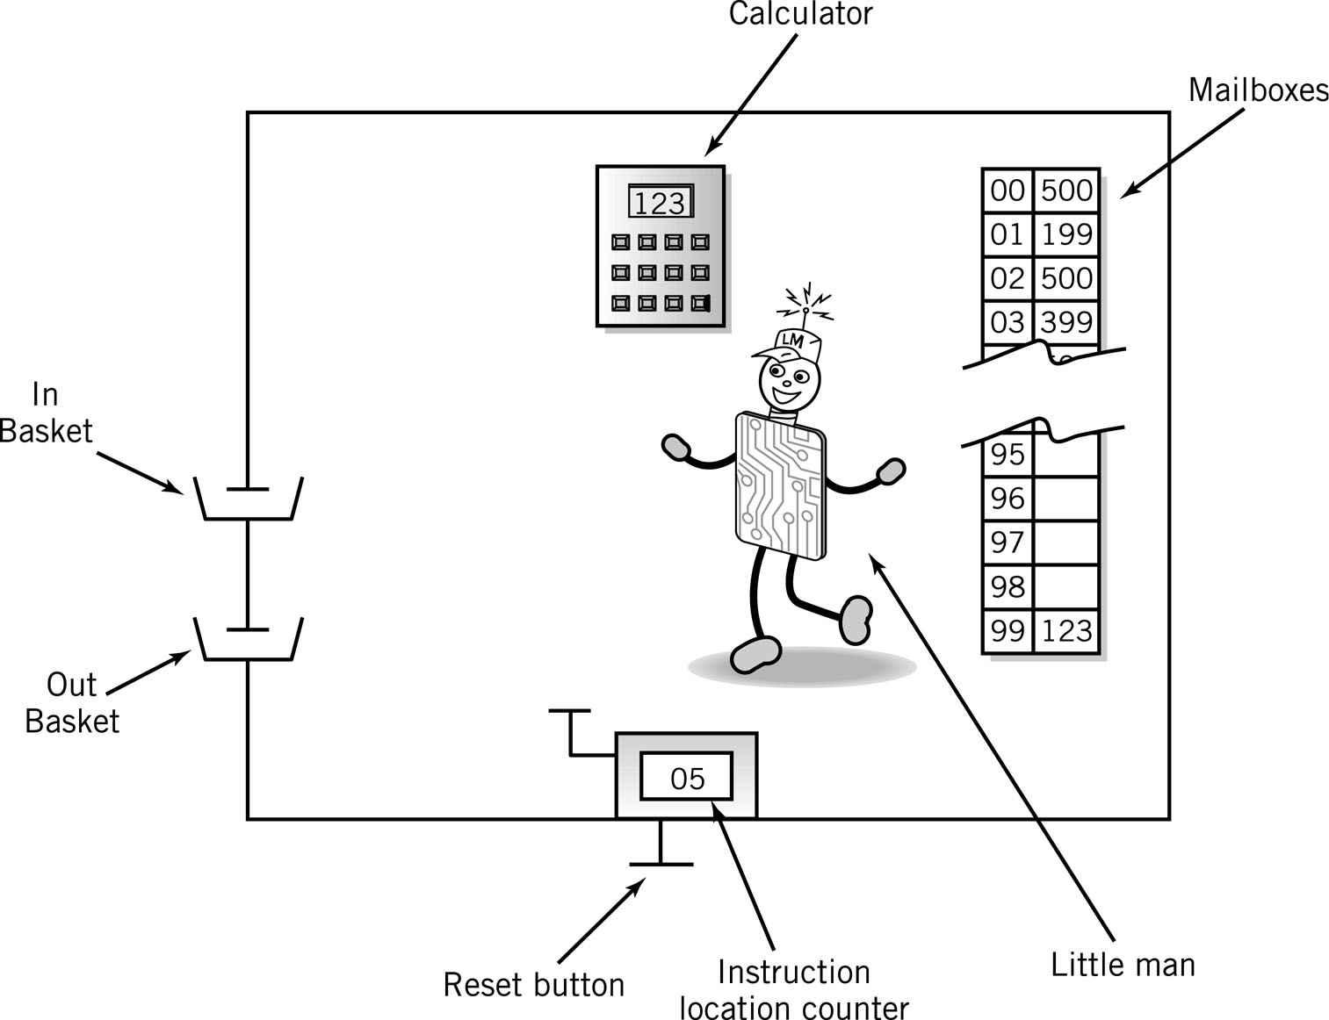
Little Man Computer (LMC)

Slide 6
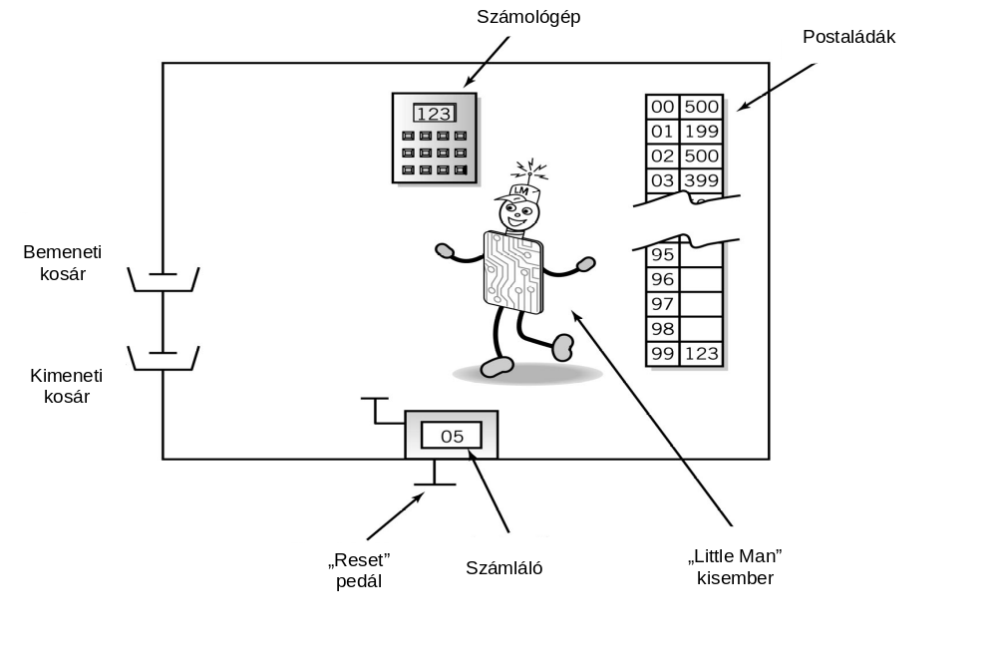
Little Man Computer (LMC)

Slide 7
Postaláda: cím és tartalom
Postaláda adatok tárolására szolgál
  Adatok elérése a postaláda cím alapján
A postaláda címek egymást követik
  00…99 (100 db rekesz v. levelesláda)
A postaláda tartalma (3 számjegy) lehet
  adat vagy
  utasítás
Cím | Tartalom
00 | 121
01 | 322

Slide 8
LMC elemei I.
Bemeneti és kimeneti kosár
  LM bele tehet vagy kivehet egy 3 jegyű számot tartalmazó cetlit
Számláló:
  0 és 99 között tud számolni
  Pedál
    megnyomására a számlálóban tárolt szám értéke eggyel megnövekszik
  Értéket nullára állíthatjuk egy külső ún. „reset” (beállító) gombbal.

Slide 9
LMC elemei II.
Számológép
  három számjegyű decimális számokat tud kezelni.
  Képes:
    kivonni és
    összeadni, valamint
    a begépelt vagy a számítás eredményeként kapott értéket eltárolni.

Slide 10
LMC modell határai
Nem foglalkozunk vele, hogy hogyan történik, feltételezzük, hogy rendelkezésre áll:
  Program betöltése a memóriába
  Adatok belehelyezése a bemeneti kosárba („In Basket”)

Slide 11
Utasítások
LM képes utasításokat végrehajtani.
Utasítások sorozatát működés előtt elkészítjük.
Az utasításokat különböző csoportokba oszthatjuk:
  aritmetikai,
  adat mozgató,
  input/output (be-/kimeneti) és
  vezérlő utasítások.

Slide 12
Utasítások tárolása
Gépi kód:
  az utasításokhoz rendelt kód
  ezeket az utasításkódokat valós számítógépekben a processzor közvetlenül tudja értelmezni és végrehajtani
A gépi kódú utasítások az LMC esetén háromjegyű decimális számok.

Slide 13
Utasítások felépítése
Műveleti kód
  művelet kódja
  tetszőleges rövidítés (mnemonic)
Művelet operandusa
  módosítandó „objektum”
    adat értéke vagy
    adat címe, ahol az érték tárolódik
Cím | Tartalom
 | Műveleti kód | Operandus

Slide 14
Utasításkészlet
Aritmetikai | 1xx | Összeadás
 | 2xx | Kivonás
Adat mozgató | 3xx | Tárolás
 | 5xx | Betöltés
Input/Output | 901 | INPUT
(Be-/Kimenet) | 902 | OUTPUT
Gép irányítása (kávészünet) | 000 | Leállás COB

Slide 15
LMC alap utasításai
Utasítás típusa | Utasítás gépi kódja | Utasítás jelentése
Aritmetikai | 1XX | Összeadás
 | 2XX | Kivonás
Adat mozgató | 3XX | Tárolás
 | 5XX | Betöltés
Input/Output (Be-/Kimeneti) | 901 | Beolvasás (INPUT)
 | 902 | Kiírás (OUTPUT)
Vezérlő | 000 | Leállás (COB)

Slide 16
Assembly nyelv
CPU függő programnyelv
egy az egyhez összerendelés az assembly nyelv utasításai és a bináris gépi kódú (CPU által végrehajtható) utasítások között
Mnemonic-ok (rövid karakter sorozatok) utasításokat reprezentálnak
Akkor használjuk, ha a programozónak a hardver pontos vezérlésére van szüksége
  pl.: eszközmeghajtók (driver-ek) készítése

Slide 17
LMC alap utasításainak assembly kódja
Utasítás gépi kódja | Utasítás assembly kódja | Utasítás jelentése
1XX | ADD XX | Összeadás
2XX | SUB XX | Kivonás
3XX | STO XX | Tárolás
5XX | LDA XX | Betöltés
901 | IN | Beolvasás (INPUT)
902 | OUT | Kiírás (OUTPUT)
000 | COB | Leállás (Coffe break)

Slide 18
Input/Output
Adatok mozgatása a számológép és a be/ki kosarak között
 |  | Tartalom
 |  | Műveleti kód | Operandus
IN (input) |  | 9 | 01
OUT (output) |  | 9 | 02

Slide 19
LMC Input/Output
Be
Ki

Slide 20
Belső adatmozgás
(LMC-n belül)
A postaláda és a számológép között
 |  | Tartalom
 |  | Műveleti kód | Operandus
STO (tárolás) |  | 3 | xx
LDA (betöltés) |  | 5 | xx

Slide 21
LMC belső adatmozgatás
LDA
STO

Slide 22
Adatok tárolása
Utasításokat és az adatokat tároló postaláda fiókok fizikailag azonosak
Adatok (általában) nincsenek beleágyazva az utasítások közé
DAT mnemonic azonosítja őket az assembly kódban

Slide 23
Aritmetikai utasítások
Postaládában tárolt érték beolvasása
Művelet elvégzése a számológép segítségével
 |  | Tartalom
 |  | Műveleti kód | Operandus
Összeadás |  | 1 | xx
Kivonás |  | 2 | xx

Slide 24
LMC aritmetikai utasítások
Összeadás
Kivonás

Slide 25
Egyszerű program:
2 szám összeadása
Feltételezzük, hogy az adatokat 90< címekkel címzett postaládákban
tároljuk
Írjuk meg a programot!
Beolvassuk
az első számot
Eltároljuk a számot
Beolvassuk
az második számot
Összeadjuk a két számot
Kiírjuk az összeget

Slide 26
Két szám összeadását végző assembly program
Levelesláda címkéje | Assembly kód | Utasítás leírása
00 | IN | ;Első szám beolvasása
01 | STO 99 | ;Szám tárolása
02 | IN | ;Második szám beolvasása
03 | ADD 99 | ;Két szám összeadása
04 | OUT | ;Eredmény kiírása
05 | COB | ;Leállás
99 | DAT 00 | ;Adat rekesz a szám tárolására

Slide 27
Két szám összeadását végző gépi kódú program
Levelesláda címkéje | Gépi kód | Utasítás leírása
00 | 901 | ;Első szám beolvasása
01 | 399 | ;Szám tárolása
02 | 901 | ;Második szám beolvasása
03 | 199 | ;Két szám összeadása
04 | 902 | ;Eredmény kiírása
05 | 000 | ;Leállás
99 | 000 | ;Adat rekesz a szám tárolására

Slide 28
Program 2 szám összeadására:
Mnemonic-okat használva
Postaláda | Mnemonic | Utasítás leírása
00 | IN | ;1. Input szám
01 | STO 99 | ;Adat tárolása
02 | IN | ;2. Input szám
03 | ADD 99 | ;Két szám összeadása
04 | OUT | ;Eredmény kiírása
05 | COB | ;Leállás
99 | DAT 00 | ;Adat

Slide 29
Program 2 szám összeadására
Postaláda | Kód | Utasítás leírása
00 | 901 | ;1. Input szám
01 | 399 | ;Adat tárolása
02 | 901 | ;2. Input szám
03 | 199 | ;Két szám összeadása
04 | 902 | ;Eredmény kiírása
05 | 000 | ;Leállás
99 | 000 | ;Adat

Slide 30
Program vezérlés
Elágazás utasítások (a szekvenciális utasítás-végrehajtás eltérítése)
  Cím megváltoztatása az utasítás-számlálóban
Leállás
 |  | Tartalom
 |  | Műveleti kód | Operandus
BR (Ugrás) |  | 6 | xx
BRZ (Ugrás 0 -nál) |  | 7 | xx
BRP (Ugrás + -nál) |  | 8 | xx
COB (Leállás) |  | 0 | (ignore)

Slide 31
Program vezérlő utasítások
Utasítás gépi kódja | Utasítás assembly kódja | Utasítás jelentése
6XX | BR | Ugrás az XX számú rekeszre.
7XX | BRZ | Ha a számológép tartalma nulla, ugrás az XX számú rekeszre.
8XX | BRP | Ha a számológép tartalma nagyobb nullánál, ugrás az XX számú rekeszre.
000 | COB | Leállás (Coffee break)

Slide 32
LMC utasításkészlete
Aritmetikai | 1xx | Összeadás
 | 2xx | Kivonás
Adatmozgatás | 3xx | Tárolás
 | 5xx | Betöltés
BR | 6xx | Ugrás
BRZ | 7xx | Ugrás 0-nál
BRP | 8xx | Ugrás +-nál
Input/Output | 901 | INPUT
 | 902 | OUTPUT
Vezérlő utasítás (kávészünet) | 000 | Leállás COB

Slide 33
Számoljuk ki két szám különbségének abszolút értékét (kimenet pozitív!)
00 | IN | 901
01 | STO 10 | 310
02 | IN | 901
03 | STO 11 | 311
04 | SUB 10 | 210
05 | BRP 08 | 808 | ;teszt
06 | LDA 10 | 510 | ;ha negatív, fordított sorrendben kell!
07 | SUB 11 | 211
08 | OUT | 902 | ;eredmény kiírása
09 | COB | 000 | ;leállás
10 | DAT 00 | 000 | ;adattároló
11 | DAT 00 | 000 | ;adattároló

Slide 34
Utasítás-végrehajtási ciklus
Az utasítások végrehajtása két lépésre osztható:
  Fetch (~kikeresés): Kisember kideríti, hogy milyen utasítást hajtson végre.
  Végrehajtás: Kisember elvégzi az utasítás által definiált műveletet.
Számítógép által egy-egy utasítás végrehajtásakor elvégzett tevékenységek sorozatát utasítás végrehajtási ciklusnak nevezzük.
  A végrehajtott lépések ciklikusan ismétlődnek.

Slide 35
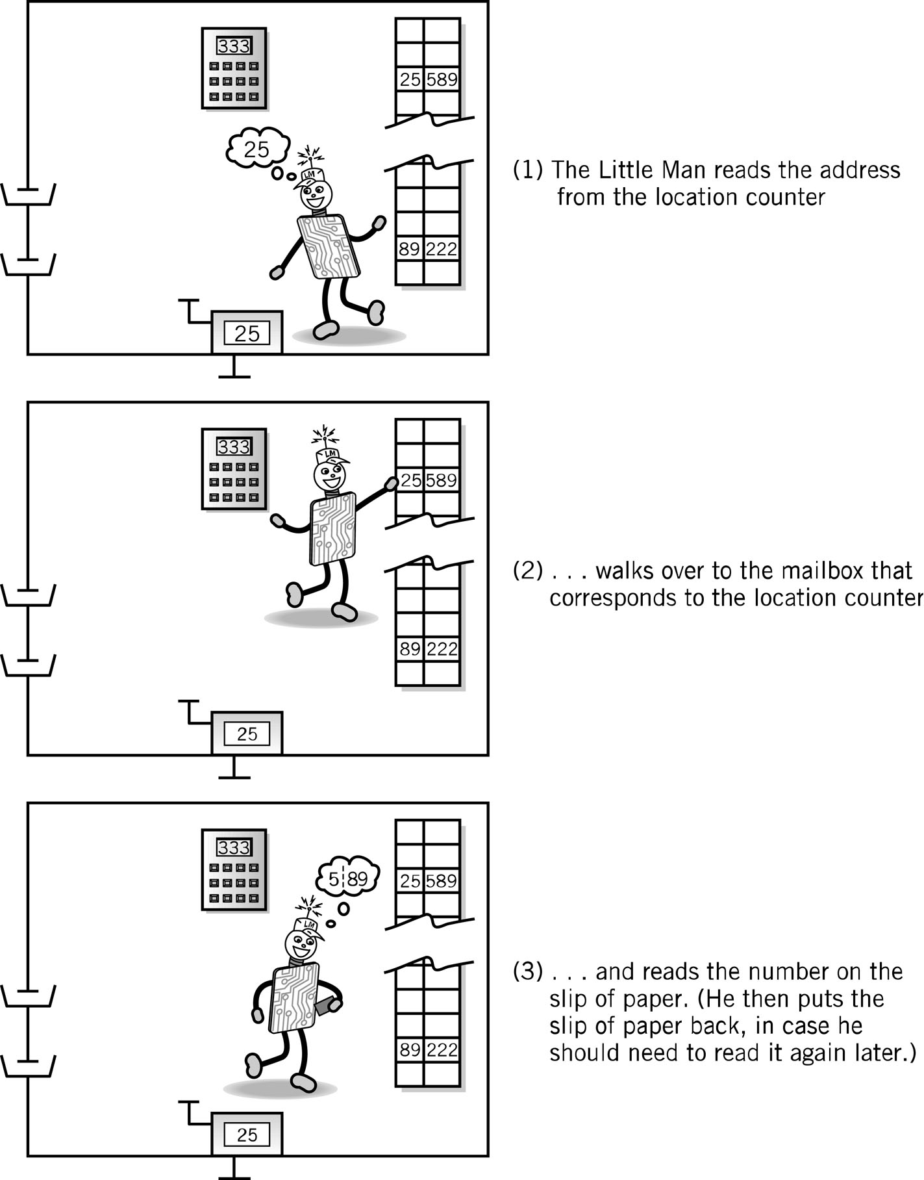
Fetch része az utasítás-végrehajtási ciklusnak
1. Kisember beolvassa a címet az utasítás helyét tároló számlálóból (utasításszámláló)
2. Elmegy a postaládához, ami az utasítás-számlálóban tárolt értékhez tartozik

Slide 36
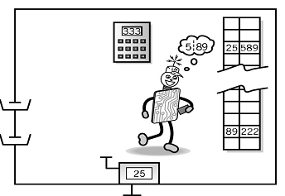
Fetch, (folyt.)
3. A cetliről leolvassa postaládában tárolt a számot (visszarakja a cetlit, hátha szüksége lesz még rá később)

Slide 37
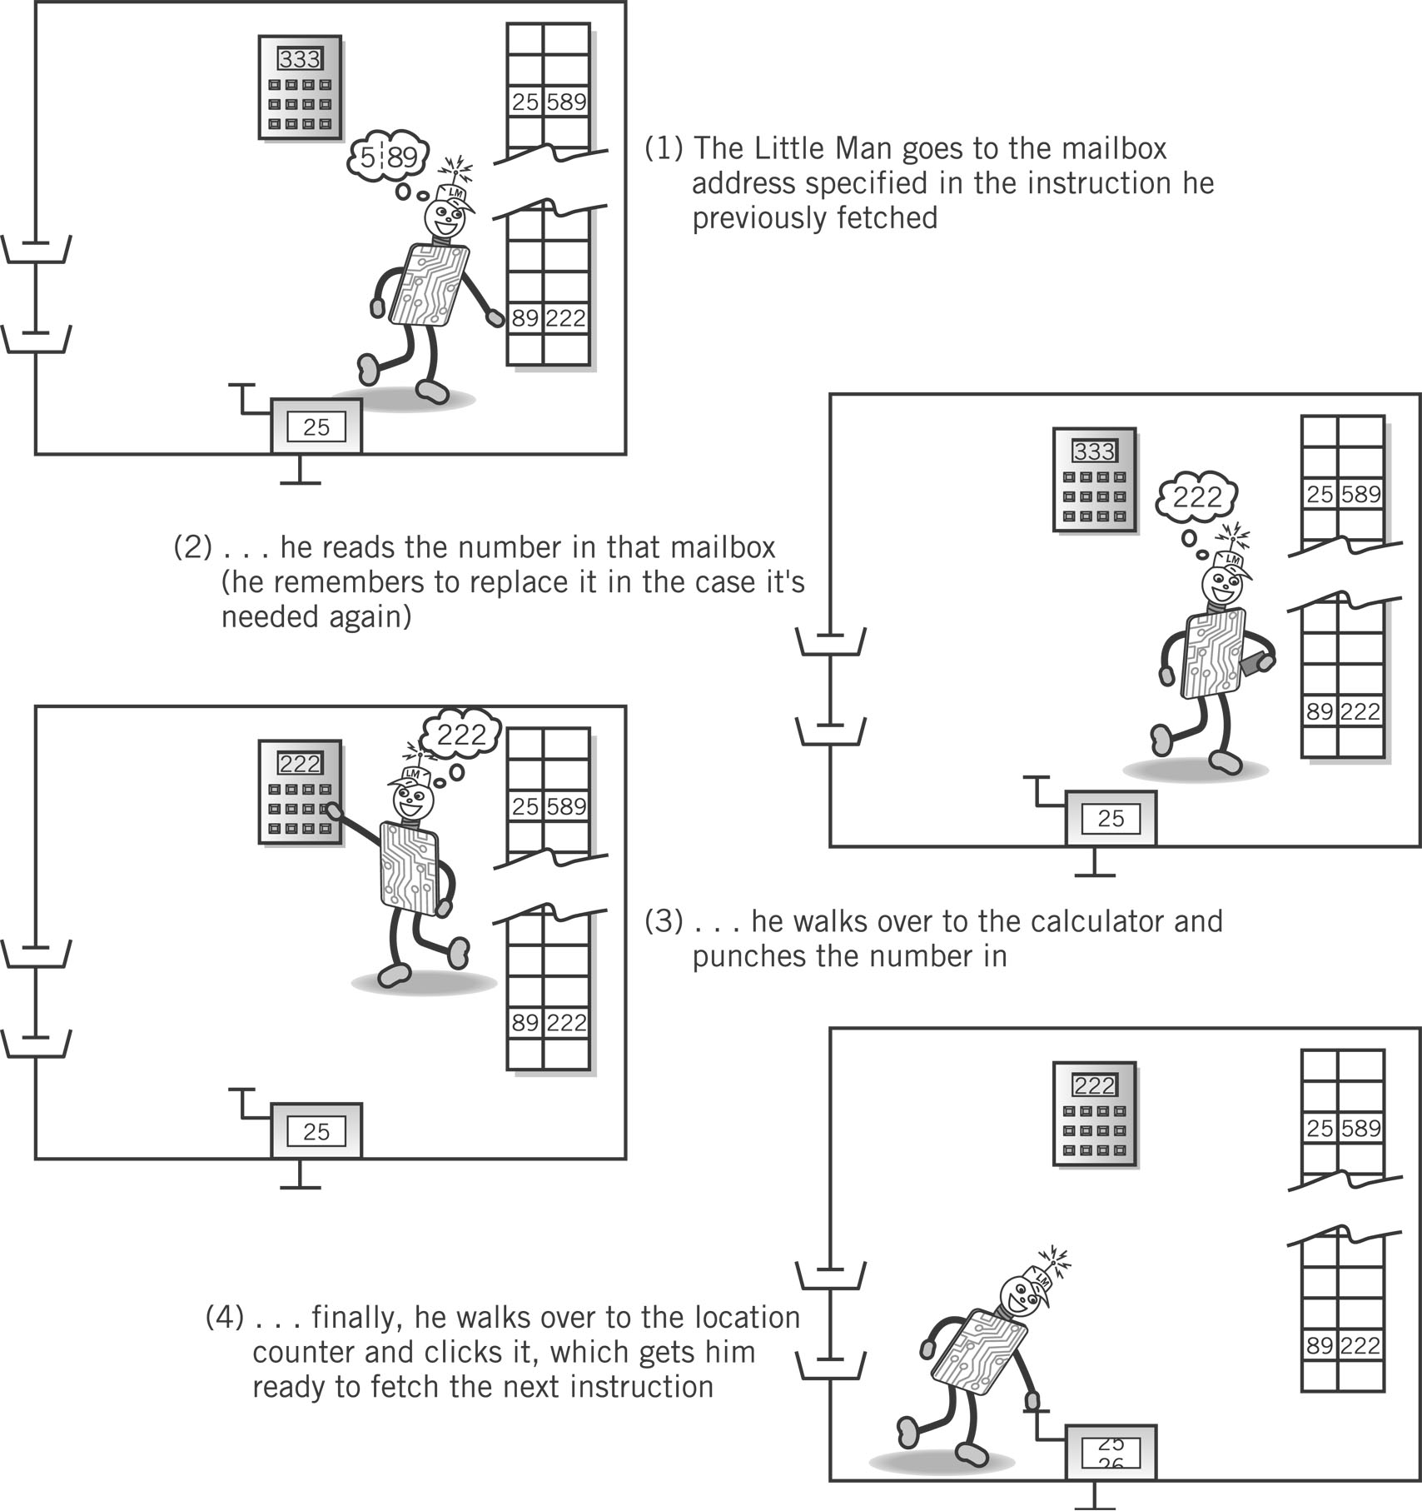
Végrehajtás része az utasítás-végrehajtási ciklusnak
1. Kisember odamegy ahhoz a postaládához, ami az imént fetch-elt utasítás kódjában volt definiálva.
2. Kiolvassa a számot a postaládából (emlékezik a cserére, hátha szüksége lesz rá később).

Slide 38
Végrehajtás (folyt.)
3. Odamegy a számológéphez és begépeli a számot.
4. Odamegy a az utasítás helyét tároló számlálóhoz (utasításszámlálóhoz) és megnyomja (inkrementá-lja), ami után készen áll fetch-elni a következő utasítást.

Slide 39
Neumann architektúra (1945)
Tárolt program elve
  a programokat és az adatokat azonos memóriában tároljuk
Memória használata a tartalom figyelembevétele nélkül
Bináris számábrázolás használata
Memória lineáris (szekvenciális) címzése

